Slide 1
מערכת שידורים לאומית

Slide 2
פרק ג' – הכרת ציוד רשת תעשייתי
ציוד רשת תעשייתי ומערכת הפעלה IOS
שם המורה: מיכאל מרקוביץ

Slide 3
מה נלמד היום
מה בין ציוד רשת פשוט לציוד רשת תעשייתי ודגמים
זיכרונות רכיבי הרשת ותפקידם
התחברות וניהול של רכיבי הרשת
מערכת ההפעלה IOS וניווט במערכת ההפעלה
נתרגל את מה שלמדנו בפאקט טרייסר

Slide 4
ציוד רשת תעשייתי

Slide 5
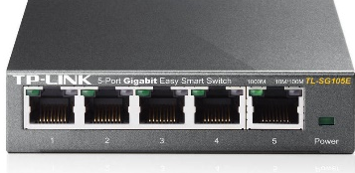
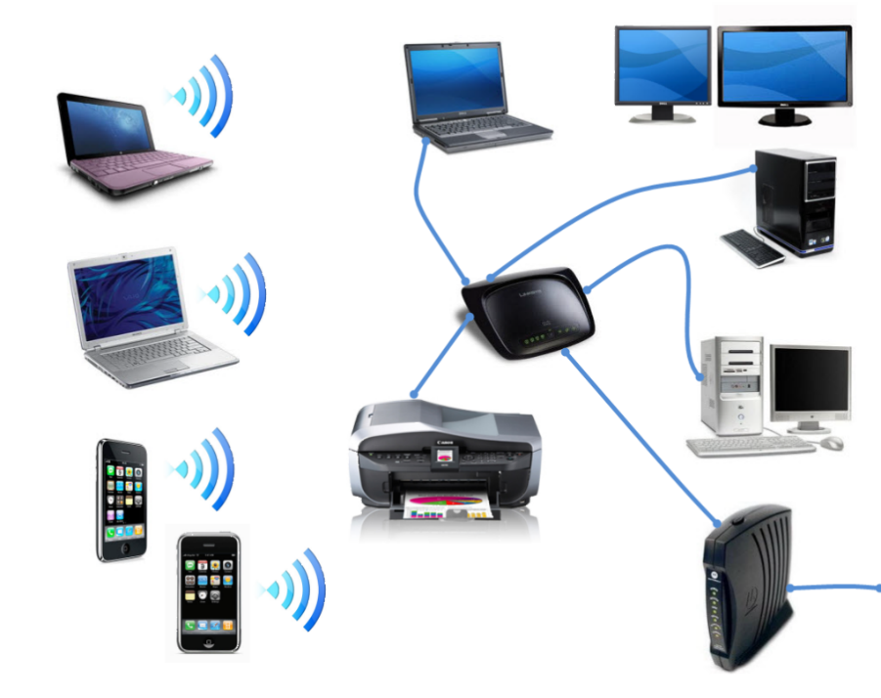
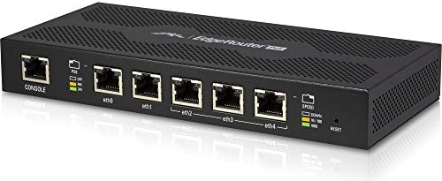
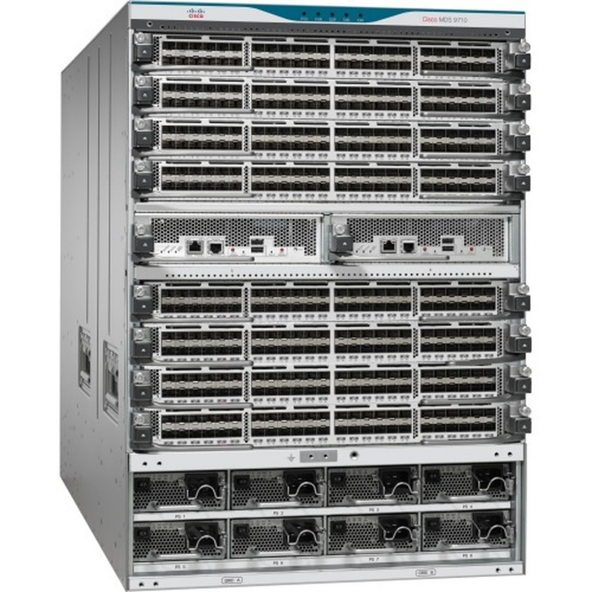
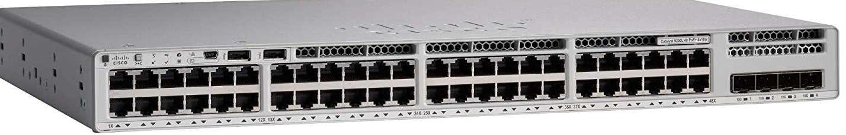
ציוד רשת תעשייתי

Slide 6







יצרניות ציוד רשתות

Slide 7
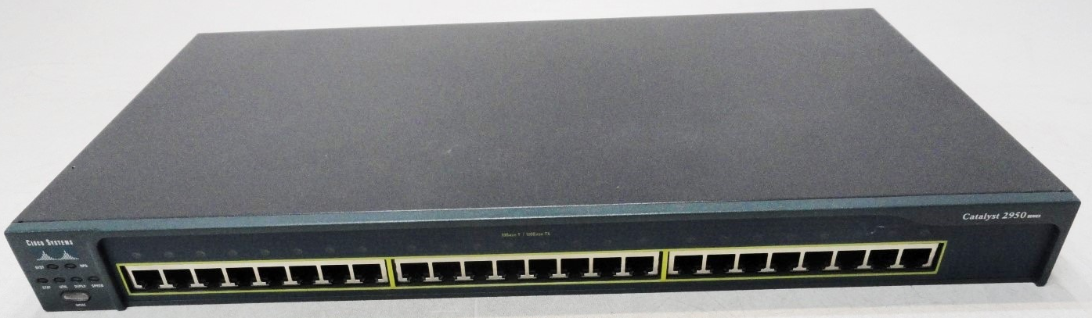
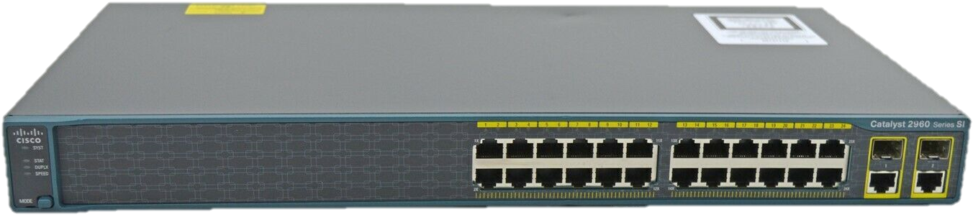
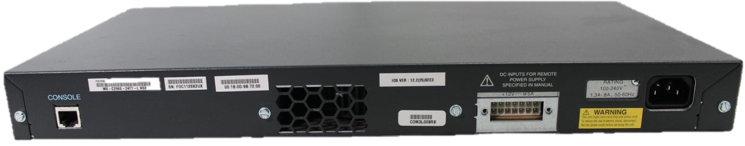
דגמים של מתגים (Switches)
2950
2960

Slide 8

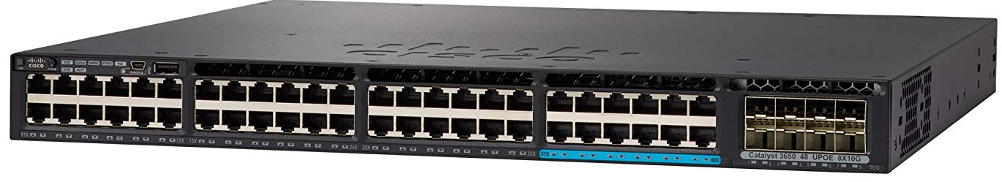
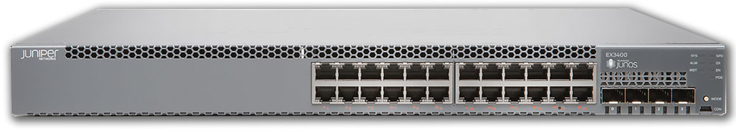
דגמים של מתגים (Switches)

Slide 9
תכונות ומבנה של Cisco Switch 2960
Performance and Scalability Numbers for All Switch Models
Forwarding bandwidth | 16 Gbps (2960), 50 Gbps (2960-S)
Flash memory | 32 MB (2960), 64 MB (2960-S)
Memory DRAM | 64 MB (2960), 128 MB (2960-S)
Max VLANs | 64
VLAN IDs | 4000
Maximum transmission unit (MTU) | Up to 9198 bytes
Jumbo frames | 9016 bytes (2960), 9216 bytes (2960-S)
2960S-48TS-S | 74.4 mpps

Slide 10
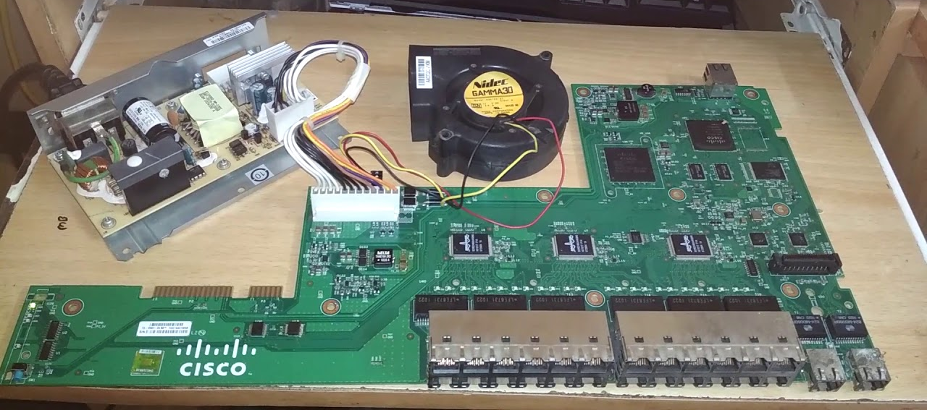
תכונות ומבנה של Cisco Switch 2960
ספק כוח
מאוורר
זכרון Flash
זכרון RAM
מעבד

Slide 11
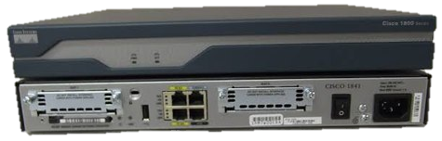
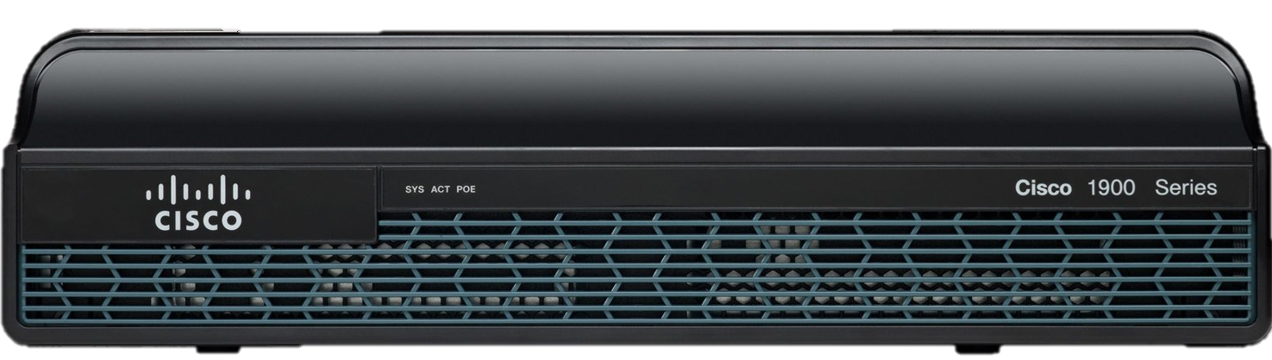
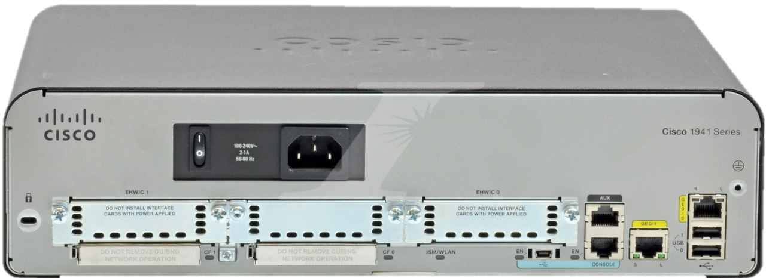
דגמים של נתבים (Routers)
1841
1941

Slide 12
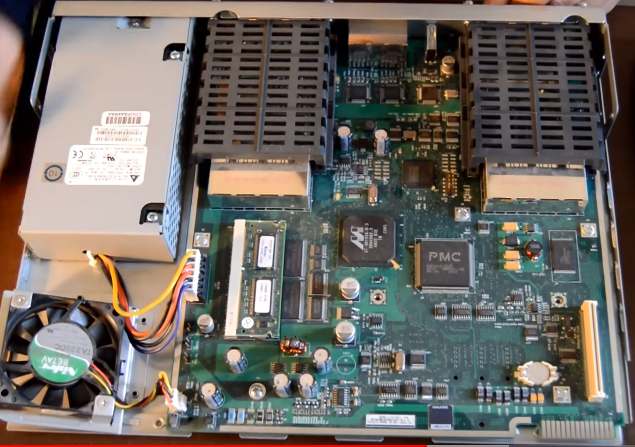
דגמים של נתבים (Routers)
ספק כוח
זכרון Flash
זכרון RAM
מעבד
מאוורר

Slide 13
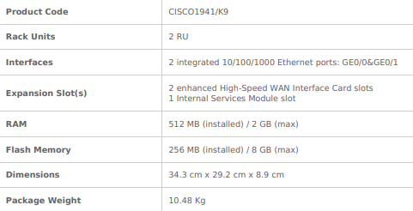
תכונות ומבנה של Cisco Router 1941

Slide 14
זיכרונות של רכיבי הרשת
זיכרון ROM (EPROM) – מכיל תוכנת הפעלה ומאפשר טעינת מערכת ההפעלה, מבצע בדיקות מערכת (POST). מאפשר שחזור ותיקון המערכת בעת בעיות (ROMmon).
זיכרון הבזק (Flash) - בו שמורה מערכת ההפעלה IOS (כקובץ תמונה - .bin).
זיכרון נדיף (RAM) – זיכרון מהיר אך אינו שומר את המידע שעליו כאשר אין מתח. אם הסוויץ' או הראוטרים כבים הזיכרון מאבד את המידע שעליו.
זיכרון לא נדיף ( (NVRAM- בזיכרון זה נשמר מידע גם כאשר אין חשמל ברכיב המתג או הנתב.
קובץ הגדרות התצורה Startup-Config
קובץ הגדרות התצורה Running-Config וכן טבלאות הניתוב (Routing Tables) של הנתבים.

Slide 15

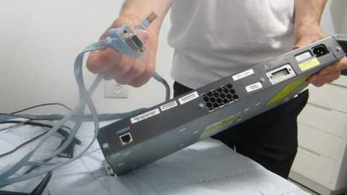
חיבור והגדרת Cisco Switch 2960 אמיתי - חלק 1 - הכרת הסוויץ', פורטים וכבלים
אתר מגמת תקשוב מיכאל תקשוב – tikshuv-ccna.com
בואו נצפה בסרטון – יחד!
https://bit.ly/hertz-tikshuvc

Slide 16
הפסקה וחזרנו...
מערכת ההפעלה IOS

Slide 17
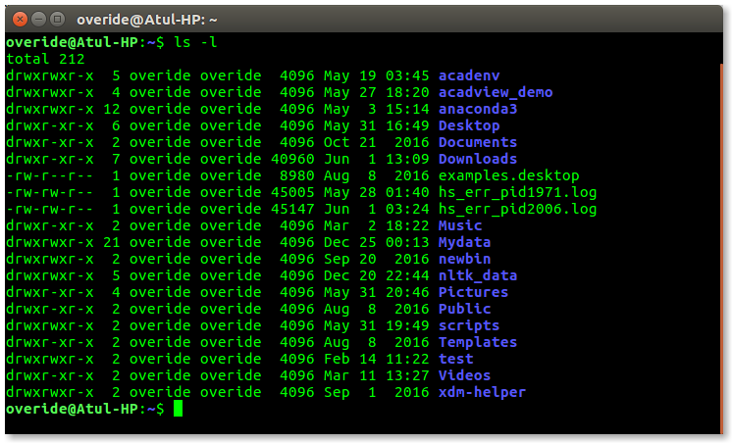
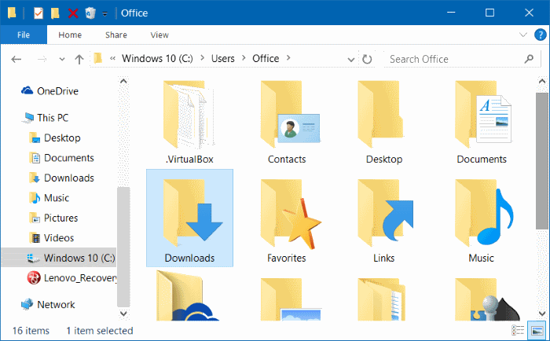
מערכת ההפעלה IOS
IOS – Internetwork Operating System
טקסטואלי - TUI
גרפית - GUI

Slide 18
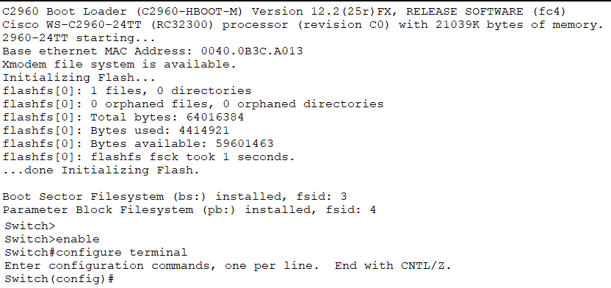
מערכת ההפעלה IOS

Slide 19
תהליך האתחול של מתג / נתב (Boot)
הרכיב טוען תהליך POST (Power On Self-Test) מתוך רכיב הזיכרון ROM.
הרכיב טוען את תוכנת ה- Boot Loader מה- ROM, התוכנה בודקת מאיפה לטעון את מערכת ההפעלה (מזיכרון ה- Flash, שרת מרוחק או mini-IOS)
תוכנת ה- Boot Loader ניגשת לזיכרון ה- Flash, טוענת את תמונת מערכת ההפעלה IOS ומעתיקה אותו לזיכרון RAM.
מערכת ההפעלה מעתיקה את תוכן קובץ ההגדרות Startup-config מזיכרון ה- NVRAM לקובץ ההגדרות Running-config הנמצא ב- RAM.

Slide 20
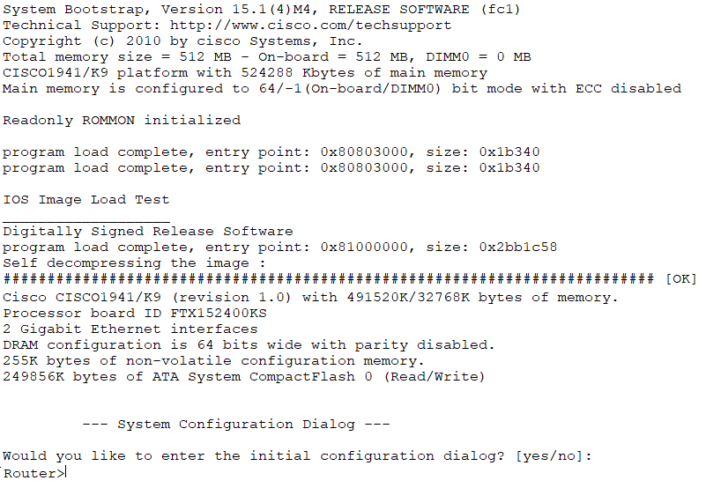
תהליך האתחול של מתג / נתב (Boot)
תהליך ה- POST
פרישת מערכת ההפעלה
לתוך ה- RAM
תחילת עבודה

Slide 21
קבצי הגדרת התצורה - Configuration
RAM
running-config
אין חשמל - נמחק
X
NVRAM
נשמר
startup-config
V
כדי לשמור, יש לבצע:
copy running-config startup-config
או בקיצור:
write

Slide 22
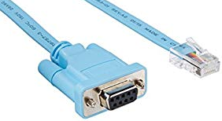
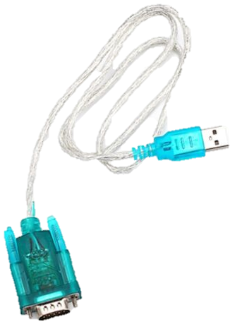
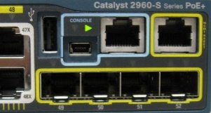
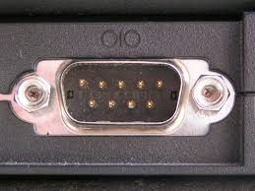
התחברות לרכיבי הרשת לצורך הגדרתם
חיבור ישיר
כבל קונסול (console)
חיבור מרוחק
חיבור telnet (לא מאובטח)
חיבור SSH (מאובטח)
(חיבור AUX)

Slide 23
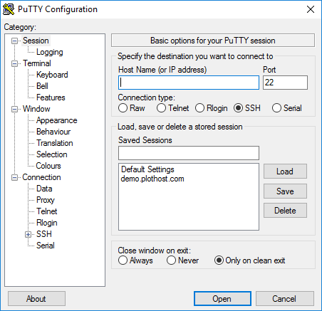
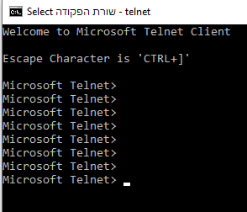
כיצד מתחברים לרכיבי הרשת להגדרה?
PuTTY
CMD
Linux Shell

Slide 24


שכבות מערכת ההפעלה
מצב משתמש – User Mode
שכבה זו עולה עם הכניסה למתג
מספר פקודות בסיסיות של ניטור ובקרה
מצב מנהל / מאופשר – Privileged Mode (enabled mode)
כניסה לשכבה זו ע"י הפקודה: enable
שער לכל הממשקים – שכבות שברכיב ולמעשה לכל הפקודות
בשכבה עצמה ניתן לבצע פקודות בסיסיות של ניטור ובקרה
מצב הגדרות תצורה כללית (Global Configuration)
מעבר לשכבה זו ע"י הפקודה: configure terminal
רוב הפקודות יוגדרו במצב זה

Slide 25
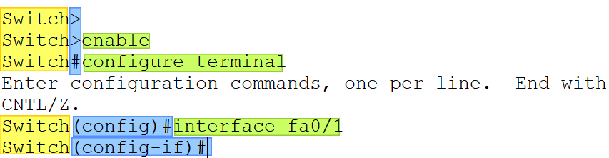
ניווט במערכת ההפעלה IOS

Slide 26
נראה בתוכנת הפאקט טרייסר ...

Slide 27
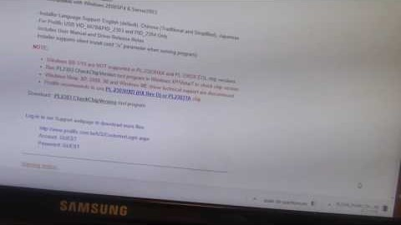

Cisco Switch 2960 אמיתי -2 – הכנה לקראת התחברות למחשב וניהול סוויץ'
אתר מגמת תקשוב מיכאל תקשוב – tikshuv-ccna.com
בואו נצפה בסרטון – יחד!
https://bit.ly/hertz-tikshuve

Slide 28
מה למדנו
מה בין ציוד רשת פשוט לציוד רשת תעשייתי ודגמים
זיכרונות רכיבי הרשת ותפקידם
התחברות וניהול של רכיבי הרשת
מערכת ההפעלה IOS וניווט במערכת ההפעלה
תרגלנו בפאקט טרייסר

Slide 29

שקופית זו היא חובה
שימוש ביצירות מוגנות בזכויות יוצרים ואיתור בעלי זכויות
השימוש ביצירות במהלך שידור זה נעשה לפי סעיף 27א לחוק זכות יוצרים, תשס"ח-2007. אם הינך בעל הזכויות באחת היצירות, באפשרותך לבקש מאיתנו לחדול מהשימוש ביצירה, זאת באמצעות פנייה לדוא"ל rights@education.gov.il

